Slide 1

INTRODUCCIÓN A LA CULTURA SORDA

Slide 2
CULTURA SORDA
Entendemos como cultura sorda a un conjunto de costumbres y valores peculiares de la comunidad sorda, que tienden a convertirse en tradiciones a través de la lengua de señas, bajo esta línea los sordos conforman minorías lingüísticas y tienen su propia identidad.
LSP
COMUNIDAD SORDA
INTÉRPRETE
COMUNIDAD OYENTE
PUENTE COMUNICATIVO
Lengua castellana
(leer y escribir)
LSP

Slide 3

La Persona Sorda
Por el grado de discapacidad:
Sordera Hipoacusia
Por la etapa de la pérdida auditiva: Pre Locutivos
Post Locutivos
Por el medio de comunicación: Oralizados
Signantes Viso Gestuales

Slide 4

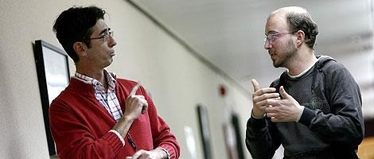
Los Sordomudos, mudos, muditos, discapacitados,
minusválidos, inválidos…
SORDOS
PERSONA SORDA
✓

Slide 5
BARRERAS DE INCLUSIÓN DE LAS PERSONAS SORDAS:
En la Familia:
Dejadez o sobre protección
En la niñez: Inaccesibilidad a la educación, Aprendizaje tardío de la LSP (input lingüístico)
En la juventud:
Oportunidad laboral

Slide 6
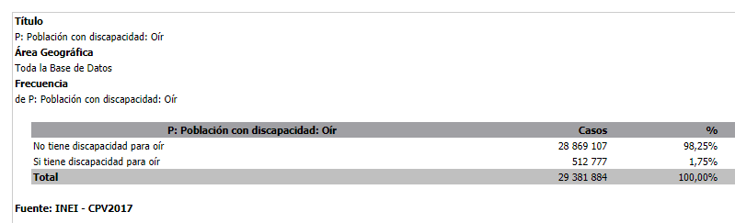
POBLACIÓN DE PERSONAS SORDAS EN EL PERÚ:
Fuente: Instituto Nacional de Estadística e Informática – Censos Nacionales 2017

Slide 7
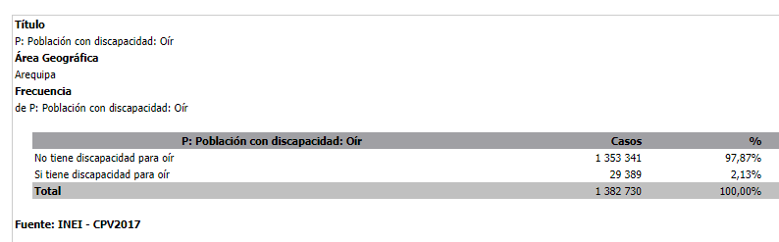
POBLACIÓN DE PERSONAS SORDAS EN AREQUIPA:
Fuente: Instituto Nacional de Estadística e Informática – Censos Nacionales 2017

Slide 8
LENGUAJE Y LENGUA
LENGUAJE:
Es la facultad que tenemos los seres humanos para comunicarnos y aprender lenguas.
LENGUA:
La lengua es el conjunto de signos, formas o sistemas que los seres humanos usamos para establecer una comunicación con personas de nuestro mismo entorno o comunidad lingüística

Slide 9
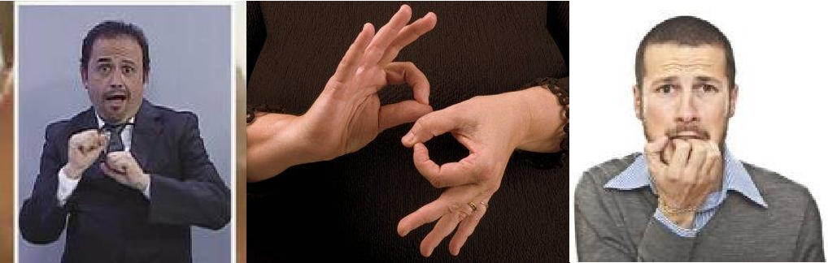
LA LENGUA DE SEÑAS
Es una lengua natural de expresión y configuración gesto-espacial y percepción visual, posee y cumple todas las leyes lingüísticas como cualquier idioma. Creada y usada por la comunidad de sordos.

Slide 10
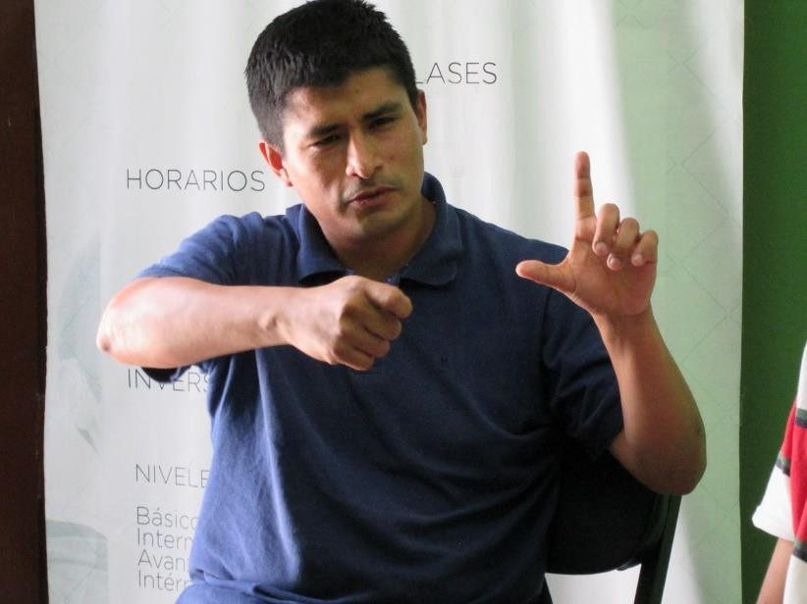
¿QUIÉN CREA LA LENGUA DE SEÑAS?
La Persona Sorda o La Comunidad de Sordos
De acuerdo a su contexto, cultura, experiencias, etc.

Slide 11
MITOS DE LA LENGUA DE SEÑAS
La lengua de señas es universal
Solo familiares de personas aprender las señas
(F)
sordas
debe
(F)
La Lengua de Señas es mimo y pantomima
(F)
Todas las personas sordas saben señas y leer los labios.
Todas las personas sordas saben leer y escribir
(F)
(F)

Slide 12
LEGISLACION EN EL PERÚ
Ley que Otorga Reconocimiento Oficial a la Lengua de Señas Peruana. Nro. 29535
Ley General de la Persona con Discapacidad. Nro. 29973

Slide 13
LEY QUE OTORGA RECONOCIMIENTO OFICIAL A LA LENGUA DE SEÑAS PERUANA. NRO: 29535
Artículo 4º.- Obligación de intérpretes para sordos:
“Las entidades e instituciones públicas o privadas que brinden servicios públicos o de atención al público proveen a las personas usuarias con discapacidad auditiva, de manera gratuita y en forma progresiva y según lo establezca el reglamento, el servicio de intérprete para sordos cuando éstos lo requieran. Dichas entidades e instituciones permiten, asimismo, que estas personas comparezcan ante ellas con intérpretes reconocidos oficialmente”

Slide 14
EL INTÉRPRETE DE LENGUA DE SEÑAS
Persona con amplio conocimiento de la lengua de señas peruana que puede realizar interpretación simultanea del español hablado a la lengua de señas o viceversa, en especial en actividades oficiales.
Ley 29535 Art. 2.4

Slide 15
